Slide 1
Základy archeologie
12. Mlado- a pozdně hradištní období, kolonizace, hradská soustava, počátky českého státu.

Slide 2
Kolonizace
(osídlování)
1. Raně středověká (vnitřní): a) staro- a středohradištní: 6. – 1. pol. 10. stol.: osídlování země slovanským obyvatelstvem (předěl kol. r. 1000)
b) mlado a pozdně hradištní: 2. pol. 10. stol. – 12/13. . stol.: rozšiřování sídelní plochy do vyšších poloh
vesnice a pohřebiště (řadové uspořádání)
správa: tzv. hradská organizace:
Čechy: od 2. pol. 10. stol. Boleslavové
Morava: od 11. stol.: Oldřicha a Břetislav I.
2. Vrcholně středověká (vnější): 13. – 14. stol.: strukturální změny v osídlení: stabilizované vesnice kolem plužina (pole)
panská sídla (hrady, hrádky tvrze)
institucionální města (řemesla, směna)
církevní správa: velkofarní systém, kláštery

Slide 3
890 – po smrti Bořivoje a vládu v Čechách zdědili synové Spytihněv (894-915) a Vratislav (915-921)
Spytihněv – středočeské knížectví přestavěl po moravském vzoru: spravováno z centrálních hradů
– zůstal bezdětný
Vratislav – třetí český kníže: budování středočeské domény
Václav († 935) – podle legendy zavražděn ve Staré Boleslavi (patron českého státu)
Boleslav I. (935–972) – ovládl českou kotlinu a ovládl Moravu až po řeku Váh
– výboje na Krakovsko a Kyjevskou Rus (obchodní cesta)
– začal budovat jednotné království (regnum)
Boleslav II. (972-999) – od českého státu se odtrhlo Krakovsko a Slezsko
– 995: dobyl Libici a vyvraždil Slavníkovce
– syn Oldřich: 1029 připojil Moravu
Boleslav Chrabrý (922–1025) – 990: dobyl Slezsko
999: ovládl Malopolsko a Moravu (do 1029)
1002: ovládl Čechy 1004: vytlačen z Čech

Slide 4
Hradiště v Čechách
1. pol. 10. stol. – po zániku starších „kmenových“ hradišť zakládány nová přemyslovská správní centra
– hrady v písemných pramenech označeny jako: civitas (metropolis), urbs, oppidum, castrum
– rozsah: menší (5–10 ha)
– opevnění: hradby s čelní kamennou plentu (přemyslovská hradba)
Hradiště (gradъ) – základ správy země, sídlo elity, symbol „veřejné moci“
– odborný termín pro označení opevněného sídliště (hradba/val a příkop)
– koncovka –iště = místo zaniklého hradu (městiště – města)
– na Moravě preferováno spíše označení hradisko
– předchůdce klasického kamenného hradu ze 13. stol.: a) výšinná: ostrožné, návršní, na terénních blocích
b) nížinná: nejčastěji blatné
po roce 1000: síť přemyslovských hradů se mění v hradskou organizaci, jejímž základem se stávají správní hrady:
a) hrad – civitas, castrum: ovládá přilehlý:
b) hradský obvod – civitas, provincia: spravuje:
c) správce – comes, prefectus, urbis, castellaneus: vojenské povinnosti, výběr daní, služby (zemské roboty)

Slide 5
Hradská organizace
Jiří Sláma – 80. léta: model rané fáze středočeského přemyslovského panství v podobě tzv. přemyslovské domény
– z cca 20ti hradišť ve středních Čechách vyčlenil skupinu strážních hradů (na okraji domény)
– vznik: za knížete Spytihněva I. (895–915)
1) Hradiště: tzv. centra 1. řádu – území spravované z nejdůležitějšího hradu v oblasti
– hradský správce: od poloviny 12. stol. v každém správním hradu
a) velel hradské posádce
b) prosazoval knížecí nařízení
c) staral se o ekonomické a vojenské záležitosti
d) zajišťoval veřejný pořádek a soudnictví
– část úkolů přebírali další knížecí „úředníci“ (iudex, camerarius, villicus aj.)
– beneficia: dočasné propůjčení knížecího majetku vázané na výkon služby vystřídalo
darování do trvalé dědičné držby
2) Dvorce: tzv. centra druhého řádu – 11. stol.: budovány mimo hradiště nebo v jejich blízkosti (podhradí)
Ladislav Varadzin – 2010: provedl revizi datování hradisek

Slide 6
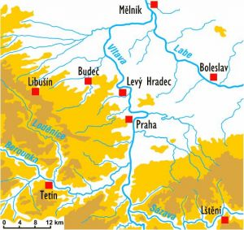
Nové datování středočeských hradisek
Praha – za Spytihněva I. (895–915)
Levý Hradec – vznik 1. pol. 9. stol.
Budeč – konec 9. stol. až počátek 10. stol.
(Stará) Boleslav – přelom 9./10. stol.
Mělník – 9. stol.
Tetín – 2. pol. 9. stol.
Libušín – nejdříve 2. nebo 3/3 10. stol.
Lštění – první 2/3 11. stol.
1. skupina: 9. až 1/3 10. stol.
Bohnice, Butovice, Šárka, Hostim, Levý Hradec
2. skupina: 2. pol. 9. až 10. stol.:
Praha, Budeč, Stará Boleslav, Tetín, Mělník, Levý Hradec (opěrné body přemyslovské rodové domény)
3. skupina: 1. třetina 10. stol.: Dolní Břežany, Libušín, Královice, Vinoř, Lochovice? (expanze Boleslava I.)

Slide 7
Hradské obvody
Rozsah – okruh území kolem hlavních správních hradů, vzdálených od sebe cca 30 km
– cca 700 km², vojenské zabezpečení (stálé družiny)
– hradské oblasti: župy, v čele župani (suppani, comites)
Kompetence – vojenská, soudní a berní
Výběr dávek – tribut pacis (daň z míru)
– celní a mýtní poplatky (hranice, mosty)
– dávky (2/3 panovník; ekonomické zajištění družiny (naturální: med, sůl, dobytek, obilí)
pol. 11. stol. – Čechy: celistvěji zalidnění 15–20 % rozsahu
Č + M: počet obyvatel (Z. Boháč): 680 tis. (hustota 8,7 na km²)
přelom 12./13. stol. – odhad: 1 235 000 obyvatel (průměr 15,8 obyvatele na km²)
Kol. r. 1400 – 3 mil. obyvatel

Slide 8
Hradská soustava
Systém správních hradů a jejich okrsků: v Polsku kastelánská, Uhrách komitátní
přímý výkon knížecí moci nad zemí a„svobodným“ obyvatelstvem
Funkce: a) vybírání plateb a robot.
b) soudní moc
c) církevní správa („velkofarní organizace“)
Správní úřady – plnění funkcí zajišťoval úřednický aparát:
– kastelán: hradský správce (comes, prefectus urbis, castellanus)
– vilik: hospodářská činnost, vybírání poplatků a dávek
– komorník: správce knížecí komory (finance, diplomacie)
– mečník, stolník, číšník, lovčí, maršálek (stáje)
Vznik Šlechty – rodová hypotéza: šlechta vzniká z předstátní kmenové elity
– úřednická hypotéza: šlechta získává postavení až v knížecím správním aparátu

Slide 9
Systém hradské správy – 11. a 12. stol.: vojenský způsob řízení vystřídala územní administrativa spojená
s hrady jako centry hradských obvodů
Primates terrae – označení předních zemských velmožů: předáků
Ministeriales – části družiníků přidělena půda za poskytování vojenské služby
Milites primi ordini – bojovníci prvního řádu: užší panovnická družina + rodová elita, prazáklad vyšší šlechty
– vstup do nejvyšší skupiny podmíněn působením u panovnického dvora (základ panského stavu)
– nejvyšší rodová elita vznikla v průběhu 11/12. stol.
Milites secundi ordini – bojovníci druhého řádu, prazáklad nižší šlechty, od 12. stol.
– dokládají donace ve prospěch církevních institucí
Teritorializace šlechty – výstavba dědičných dominií šlechty
– ve 12. stol. se šlechta stěhuje z dosahu center a správních hradišť do okolí a zakládá
vlastní dvorce s vlastnickými kostely: nová lokální střediska

Slide 10
Čechy – 12. stol.: hradská soustava – 15 správních hradů
a) většina pokračovala jako vrcholně středověká města (Mělník, Litoměřice, Žatec, Ml. Boleslav, Kouřim, Čáslav)
b) méně významná zanikla (Lštění, Budeč)
c) jiná pokračovala ve formě vesnického sídla (Levý Hradec, Tetín, Libušín)
Morava – 1029: knížetem Oldřichem připojena k Čechám
– 1041 až 1055: hradská soustava vybudována za Břetislava I.: 8 až 10 objektů
a) sev. a stř. – starší VM lokality: Olomouc, Přerov, Hradec
Přerov – správní hrad pro přerovskou a holasickou provincii (do 30. let 13. stol.)
Chotěbuz-Podobora – přesun: Těšín
b) jižní – nové hrady 5 až 10 km od starších hradisek: Pomoraví, Podyjí
Líšeň-Staré Zámky – Staré Brno
hradiště sv. Hypolita ve Znojmě – Znojemský hrad
Pohansko u Břeclavi – Břeclav
Konec 12. stol. – hradská soustava zanikla

Slide 11
Dvorce – majetek knížete s obytnými a hospodářskými objekty
– 9. až 10. stol.: uvnitř hradišť
– od 11. stol.: mimo hradiště (Zbečno, Živhošť)
– přemyslovské: doloženy písemně (Boleslav, Tetín)
– funkce: rezidenční, ekonomické, kultovní a obrané
– zatíženy dávkami, robotami a platy nebo specializovanou produkcí služeb nebo výrobků
– v čele villicus (správce): vybíral dávky z okolí (při pobytu panovníka oděvy, potraviny a nápoje)
1) lovecké – záp. a již. okraj středních Čech (Zbečno, Starý Kanin, Kamýk, Živohošť, atd.) a vých. Č.
2) hospodářské – úrodné oblasti, obilní produkce (Radotín, St. Lysá, Sadská, Budyně n. Ohří )
3) hradské – vázány na správní hrady, náročnější řemeslná výroba
Svobodné obyvatelstvo: a) tzv. knížecí sedláci – dědici (rustices): podléhali jen knížeti, obdělávali půdu v dědičné držbě
b) hosté (hospites) – sedláci hospodařící na cizí půdě, odvádějící příslušné dávky a roboty
(cizinci, obchodníci)

Slide 12
Knížecí velkostatek
Sestával z menších či větších usedlostí s nevolníky nebo rolníky:
– systém osad zajišťujících od 10. st. požadavky knížecího dvora (služebníci - ministeriales)
– obyvatelé jako knížecí poddaní museli odvádět stanovené dávky (v naturáliích, později peněžní) a
vykonávat předepsané služby (stavba a údržba opevnění, cest, přeprava)
– usazení řemeslníků a služebníků na knížecí půdě v okolí dvorců a hradišť, aby se nemusela zajišťovat
jejich obživa (osady brtníků, dehtářů nebo dřevařů)
– po r. 1150 se systém stal neefektivní: úřednický aparát ohrožoval panovníkovy zájmy

Slide 13
Rezidenční dvory šlechty:
Specifický druh šlechtických sídel se správní a obrannou funkcí předcházející kamenné hrady (před r. 1250), vázaný na tribunové románské kostely.
Nejstarší staví zeměpán a od pol. 12. st. soukromé dvory šlechty a církve (více na Moravě, než v Čechách).
.1. Opevněné dvory či dvorce vložené do hradišť:
- sídla v zázemí správních hradů: služba panovníkovi (beneficium)
- bez výrazné fortifikace, palisáda
2. Dvory mimo hradní okrsky v hradním zázemí:
- uvolnění z knížecí závislosti, vlastní pozemková držba
Litoměřice – dvůr Hroznaty, zakl. tepelského kláštera, u kostela P. Marie
Čimice – tvrz 6 km od Starého Města Pražského, 2.p.13. stol.
3. Venkovská sídla šlechty: menší sídla mimo centra
Bedřichův Světec, Týnec nad Sázavou, Radomyšl u Strakonic

Slide 14
Dvorce – majetek knížete s obytnými a hospodářskými objekty
– 9. až 10. stol. uvnitř hradišť, od 11. stol. mimo (Zbečno, Živhošť)
– přemyslovské: doloženy písemně (Boleslav, Tetín)
– funkce: rezidenční, ekonomické, kultovní a obrané
– zatíženy dávkami, robotami a platy nebo specializovanou produkcí služeb nebo výrobků
– v čele villicus (správce) shromažďující dávky z okolí; při pobytu panovníka oděvy, potraviny a nápoje
Čechy: Hradsko u Mšena – první objev dvorce v Čechách: 1971-3 M. Šolle
Morava: Pohansko u Břeclavi (první výzkum tohoto typu), Ducové
1) lovecké – záp. a již. okraj středních Čech (Zbečno, Starý Kanin, Kamýk, Živohošť, atd.) a vých. Č.
2) hospodářské – úrodné oblasti, obilní produkce (Radotín, St. Lysá, Sadská, Týnec n. Labem, Budyně n. Ohří )
3) hradské – vázány na správní hrady, náročnější řemeslná výroba
Svobodné obyvatelstvo: a) tzv. knížecí sedláci – dědici (rustices): podléhali jen knížeti, obdělávali půdu v dědičné držbě
– užívali půdu svobodně, dokud kníže neprojevil své dispoziční právo
b) hosté (hospites) – sedláci hospodařící na cizí půdě, odvádějící příslušné dávky a roboty
(cizinci, obchodníci)

Slide 15
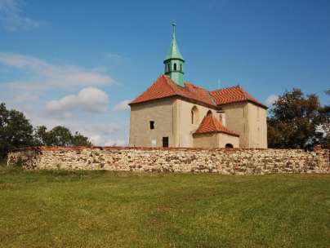
Bedřichův Světec

Slide 16
První hrady a struktura majetkové držby v Čechách
Konec 11. stol. – stabilizace vlastnictví, modernizace (výstavba) země (Vratislav Vaníček)
Konec. 12. stol. – výstavba prvních kamenných hradů v režii cizích rodů (Přimda)
– v raném středověku existovalo menší pozemkové vlastnictví méně významných
příslušníků původních klanů (familie), které nezískaly panovníkovu přízeň a úřad
– současná historiografie odmítá vlastnictví země centrální mocí (tzv. služebnou organizaci)
– struktury českého státu: rodová samospráva (kontinuita vlastnictví)
vrstva svobodných (odvádění dávek)
panovnické velkostatky (obhospodařované ze dvorců)
hradská organizace (úloha správní)
Svobodná držba – před 13. stol.: šlechta se podílela na formování společenských a právních norem
– měla normativní charakter (právní normy)
– částečně vycházela z původní klanové držby nezávislé na panovníkovi
– vzor: tzv. barbarské zákoníky: kodifikují lokální zvyková práva
doplňují je prvky římského práva
přizpůsobují je potřebám církve

Slide 17
Pozemkové vlastnictví
1189: Statuta Konráda Oty – zákoník vyhlášený v Sadské
– 1. bod: nenapadnutelná držba pozemkového majetku nobility
….“všechna hereditates („dědiny“ = pozemkové majetky), které urození muži drželi spravedlivě
a v pokoji za Konráda Oty, mají držet i nadále …“
– 1222: nejstarší verze statut v listině pro šlechtu na Znojemsku
potvrzení: 1229: listina pro Brněnsko
1237: listina pro Břeclavsko
1248/9 – vyvrcholil rozpor mezi starou beneficiární a novou pozemkovou šlechtou (povstání Přemysla II.)
– šlechta vystupuje jako právně zajištěná vlastnická skupina
Za Václava I. (1205 – 1253) – hradská soustava přestala ve své klasické podobě existovat

Slide 18
Kolonizace
10. až 12/13. stol.: vnitřní – osídlování poloh ve vyšších nadmořských výškách kolonisty ze starého sídelního území
13. až 14. stol.: vnější – řízené osídlování neobsazených poloh, kolonisté z německy mluvících zemí (Rakousko, Porýní)
Organizátor – panovník
– církev
– šlechta
– bohatí měšťané
Lokátoři – zakladatelé nových vesnic a měst: znalci právních norem a zkušení organizátoři
Konizační proces – nové obyvatelstvo do kolonizovaných oblastí přinášelo
a) vlastní právní normy
b) sociální zvyklosti
c) nové technologie (řemeslníci, obchodníci, horníci)

Slide 19
Domácí obyvatelstvo – v osídlovacím (kolonizačním) procesu hrálo výraznou roli
– aktivní recepce nových metod a poznatků
– úspěch nezávisel na počtu nově příchozích, ale na jejich vyspělosti
(znalosti, organizační schopnosti)
Charakter pronikání – nešlo o masové pronikání, ale rychlé přejímání právních norem, způsobu hospodaření,
vyspělejších technologií, životního stylu a nového hodnotového systému
Demografický transfer – nejsou doklady masivního přesídlování
– v rámci emfyteutické kolonizace došlo během století k přesunu nejvýše 200 000 obyvatel
(od Baltu po jižní hranice Uher)
Populační nárůst – 13. stol.: počet obyvatel v českých zemích se více než zdvojnásobil: 2,5 – 3 miliony lidí
(oproti předchozímu století)

Slide 20
Lokátor - šoltýs
(lat. Locare – umístit, dát místo; Schultheiss – vymahač závazku)
2. pol. 12. stol. – mezičlánek mezi vrchností a kolonisty
– podnikatel, jehož úkolem bylo založení vesnice nebo města
– odlesnění, rozparcelování půdy, zajištění osadníků, budování obydlí
– sjednání smlouvy mezi vlastníkem pozemku a kolonisty
– měšťané, řemeslníci, obchodníci, horníci (technologické znalosti)
Odměna – půda, svobodná držba hospody nebo mlýna
– dědičná funkce (fojt, rychtář - zástupce vrchnosti na vesnici)
– osvobození od všech dávek (úplné nebo částečné: časový termín)
Svobody spjaté s “německým právem“ – dědičné užívání půdy (emfyteuze)
– odvádění pevně sjednaných plateb
– možnost stěhování (po výkupu)
3/3 12. stol. – kolonizace z německé strany: Chebsko: klášter ve Waldsassen
Sušice a Vitorazsko: klášter ve Světlé (Zwettl)
cisterciácké řády – Plasy, Nepomuk, premonstátky z Doksan

Slide 21
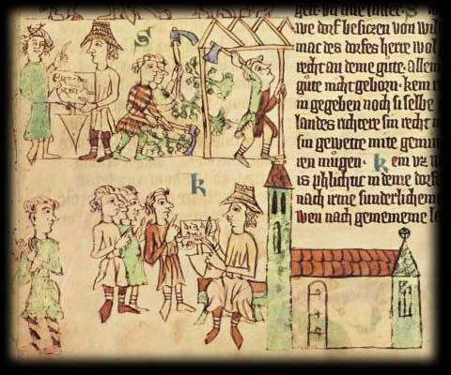
Heidelberský rukopis Saského zrcadla: německá kolonizace na východ, kol. r. 1300.
Nahoře: lokátor (s kloboukem) přebírá zakládací listinu od vlastníka půdy
Dole: lokátor je zachycen jako rychtář v jím založené vesnici.

Slide 22
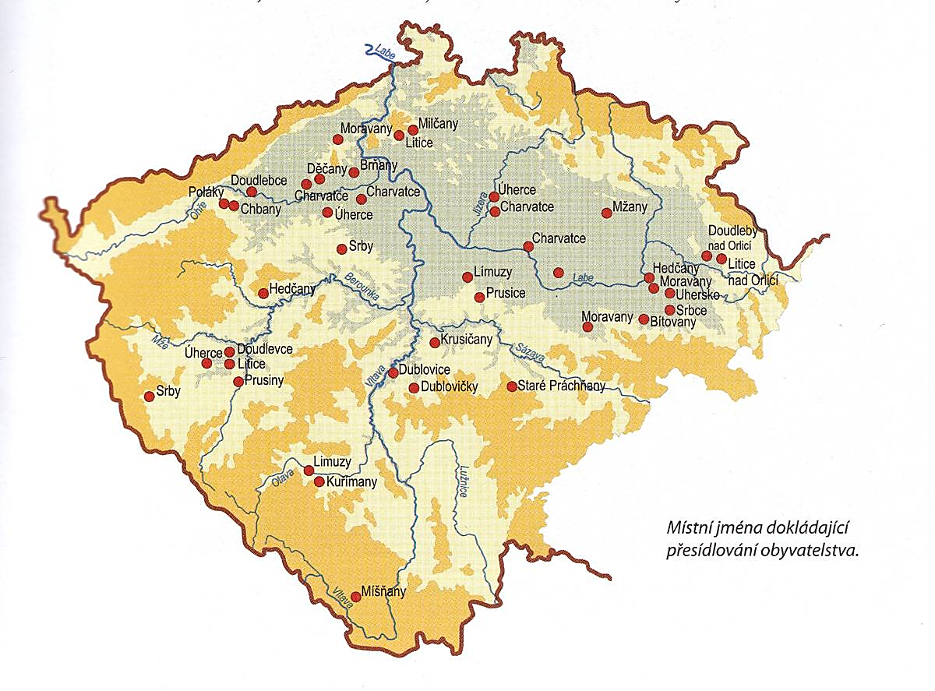

Slide 23
Církevní organizace
973 – vzniklo pražské biskupství, které spadalo pod biskupství v Mohuči
– dříve nelze hovořit o církevní organizaci
– první pražský biskup: Dětmar (výchova kněží, svěcení kostelů)
– druhý: Slavníkovec Vojtěch
– velkofarní organizaci tvořilo:
b) pražské biskupství – dohled nad liturgií (bohoslužby) a sakrální činností (svěcení kněží aj.)
a) kostely – panovnické: pouze na centrálních hradech (vlastnické)
(Praha, Vyšehrad, Boleslav, Litoměřice, Olomouc, Litomyšl)
– u nich: kolegiátní kapituly
c) kláštery – panovnické fundace, centra víry, hospod., vzdělanosti
– zaopatření prvních řádů z knížecích majetků (lidé, půda, důchody).

Slide 24
1063 – obnoveno moravské biskupství v Olomouci jako součásti římské církevní provincie mohučské
(mělo podobné postavení jako pražské)
Od 12. stol. – sílí emancipační snahy církve
– clunyjské hnutí: Jindřich Zdík prosadil církevní reformu
– 30. léta: instituce arcijáhnů – první církevní hodnostáři nezávislí na světské moci.
1146 – Zdík získal od knížete imunitu pro statky olomouckého biskupství.
Členění kostelů podle významu:
a) katedrální chrám: sídlo biskupa a kapituly (sbor kanovníků
b) velkofarní a farní
c) venkovské kostely (ecclesiae plebales) a kaple (ecclesiae filiae)

Slide 25
Mladohradištní pohřbívání
2. pol. 10. – 12. stol.
Pohřebiště – u většiny kontinuita pohřbívání od velkomoravského období: pokračuje pohřbívání v natažené poloze
– horizontální rozšiřování: Praha-Motol (9.–11. stol.), Rebešovice, Diváky, Prušánky 2
– vertikální ukládání: mrtví ukládáni do mělčích hrobů: Předmostí, Pustiměř, Dol. Věstonice
– 11. stol: vznkají nové hřbitovy vzdálené od vesnice cca 2 km: Holásky, Nová Dědina
Změny – pohřbívání v kostelích: v blízkosti světců
(ad sanctos – víra, že při Posledním soudu bude pohřbený pod ochranou světce)
– 10. stol.: z hrobů mizí potravinové milodary (nádoby s poživatinami a nápoji)
– 10 až 11. stol.: řadové uspořádání hrobů, které jsou mělčí
– 11. stol.: mizí zbraně, mrtví jsou vybavováni pouze šperky nebo mincemi
tzv. obol mrtvých (Charónva mince): častější na Moravě (uherské, moravské a české ražby)
20. až 30. léta: esovité záušnice ze stříbra, bronzu
korálky: skleněné, jantarové, polodrahokamy (křišťál, karneol, achát, aj.
prsteny: páskové, spletené, skleněné, s očkem
– 11. až poč. 13. stol.: mince jako “obol mrtvých” (doba oběhu před uložením?)
– od konce 12. stol.: postupně mizí mince i šperky

Slide 26
Diváky, okr. Břeclav.
tečkovaně: středohradištní
plnou čárou: mladohradištní

Slide 27
Kostelní hřbitovy
11. stol. – u vlastnických kostelů na centrálních hradištích: Budeč, Levý Hradec, St. Boleslav, Starý Plzenec, Praha-Hrad
– zakládaly nové: Uherské Hradiště-Sady: celkem 943H: 87 středohradiětních, 856 mladohradištních
Znojmo-Hradiště, Olomouc, Brno, Znojmo - Hrad
– klášterní: Olomouc - Hradisko, Třebíč
12. stol. – hřbitovy: „locus sacer“ (posvátné místo), vysvěcený prostor ohrazen zdí, právo pohřbu
skupinové i řadové uspořádání hrobů (Vysoká zahrada u D. Věstonic)
Náhrobní desky – Č: Praha-Motol (7), Stará Boleslav, Radomyšl (44)
– M. Nová Dědina na Kroměřížsku, Pustiměř
Kamenné obložení – Č: Stará Boleslav, Vyšehrad (kamenné sarkofágy (11. a 12. stol.)
– M. Hradisko u Olomouce
Orientace hrobů – podle umístění oltáře (Z – V)

Slide 28
Pohanské přežitky
Kosmas – pranýřuje nedodržování křesťanských zásad při pohřbívání za Břetislava I. a II.
(pohřbívání na polích, lesích a rozcestích, tj. mimo církevně schválená pohřebiště)
Dekrety Břetislava I. (1035-55) a Břetislava II. (1092-1100)
informují o přestupcích proti křesťanským zásadám (mnohoženství, rušení posvátných kultišť, zákaz pohanských obětí, regule pohřbívání aj.).
Vedle křesťanských prostých pohřbů (orientace V – Z) existovaly „pohanské“ hroby
Velké Hostěrádky – 2 části pohřebiště: jižní pohanská, severní křesťanská (12. stol.)
Žalany u Teplic – pohanská a křesťanská část rozdělena řadou kamenů
1. Doklady předkřesťanských praktik: (v období tzv. dvojvěří)
– pohřební obětiny ve formě potravin
– vaječné skořápky (9.-11. stol.)
– pověrečné praktiky (metamorfované obětiny – obolus mrtvých)
– mohylové pohřby, používání rakví z kmenů stromů
– protivampyrické zásahy: zatížení kameny, kámen v ústech, na břiše, dekapitace
– základová oběť (živá, mrtvá)
2. Doklady pohřebních obřadů
– noční bdění u mrtvého, budování pohřební stavby nad hrobem

Slide 29
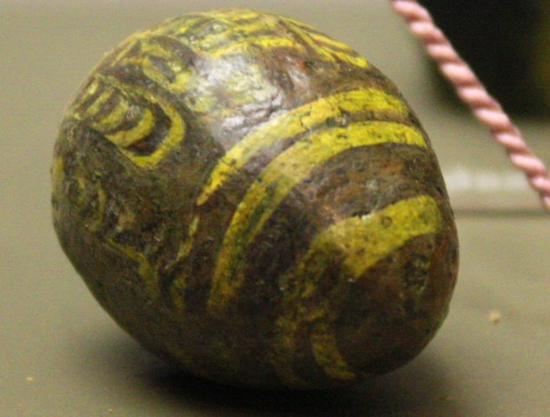
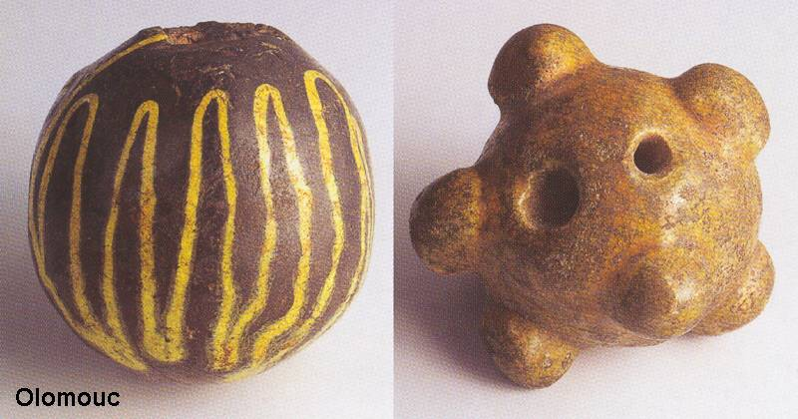
Pisanki a chřestítka
Hliněná malovaná vajíčka s glazovaným povrchem:
– výzdoba: motiv rybích šupin, spirála
červená nebo zelená barva
– symbol života a plodnosti (cca 13 x 12 cm)
Magický a kultovní význam: obětiny
– základové (zdroj potravy)
– hrobové (zmrtvýchvstání)
– hračky (polští badatelé: K. W. Ślusarski,
manželé Wrzesińští)
Nálezy: Přerov, Olomouc (3x) aj.

Slide 30
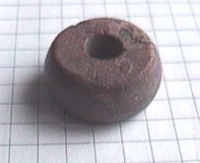
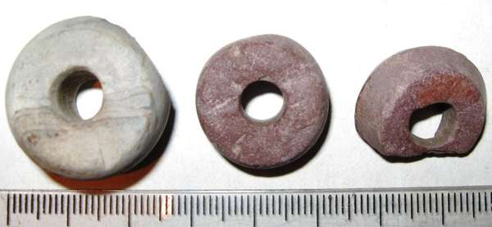
Přesleny z ovručské břidlice
Funkce – typický ženský atribut rozšířený v 11. a ve 12. stol. ve vesnickém prostředí
Surovina – vyráběly se z růžové až nafialovělé břidlice, která se těžila
v okolí Ovruče (160 km sz. od Kyjeva), kde byla doložena
nepřetržitá těžba od 2. pol. 10. stol.
– další doly v Górach Śewięntokrzyskich u Tarnobrzegu
Tvary – dvoukónické, diskovité, nepravidelné
– průměr: 2 až 4 cm, v. 0,5 až 5 cm
– těžší pro spřádání lnu, lehčí pro vlnu
Nálezy: Pražský hrad (Loretánské nám.)
Levý Hradec
Znojmo
Olomouc

Slide 31
